Slide 1

CHÀO MỪNG CÁC CON
ĐẾN VỚI TIẾT TỰ NHIÊN VÀ XÃ HỘI LỚP 2

Slide 2

Phòng tránh ngộ độc
khi ở nhà (tiết 2)
Bài 3

Slide 3




Yêu cầu cần đạt:
- HS biết những việc làm để phòng tránh ngộ độc khi ở nhà.
- HS biết cách xử lí tình huống khi bản thân hoặc người nhà bị ngộ độc.
*Phát triển năng lực và phẩm chất:
- Sử dụng các kiến thức đã học ứng dụng vào thực tế, tìm tòi, phát hiện giải quyết các nhiệm vụ trong cuộc sống.

Slide 4
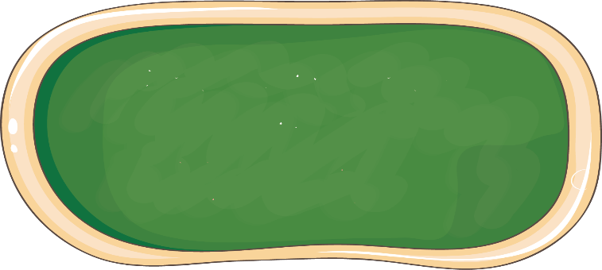
Khởi động

Slide 5
- Kể tên thức ăn, đồ uống và đồ dùng có thể gây ngộ độc qua đường ăn uống có trong nhà em.
- Nói với bạn lí do gây ngộ độc qua đường ăn uống.

Slide 6




Hình thành
kiến thức

Slide 7
2
Những việc làm để phòng tránh và xử lí khi bị ngộ độc qua đường ăn uống

Slide 8

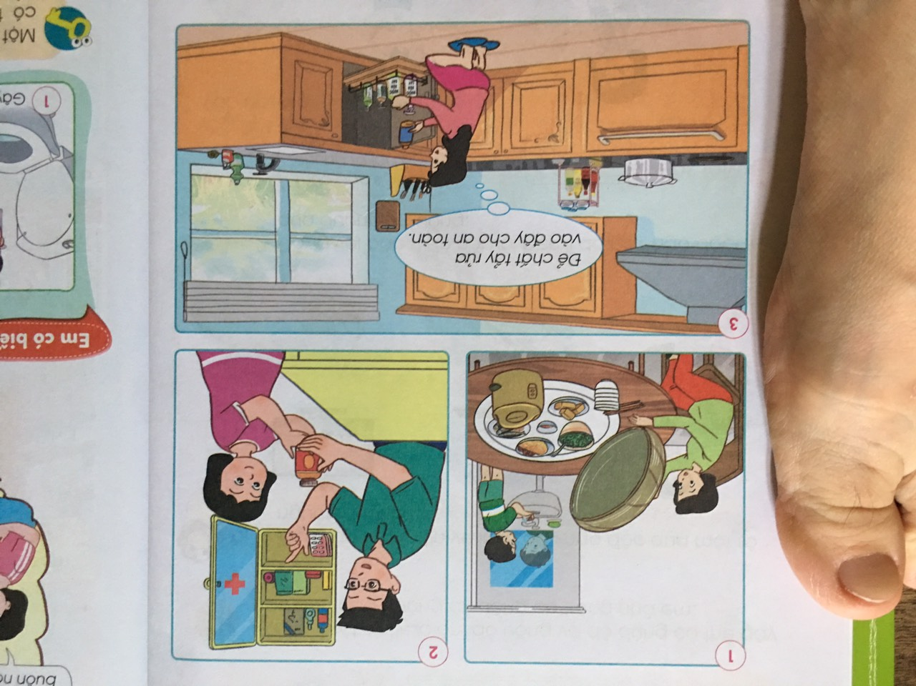
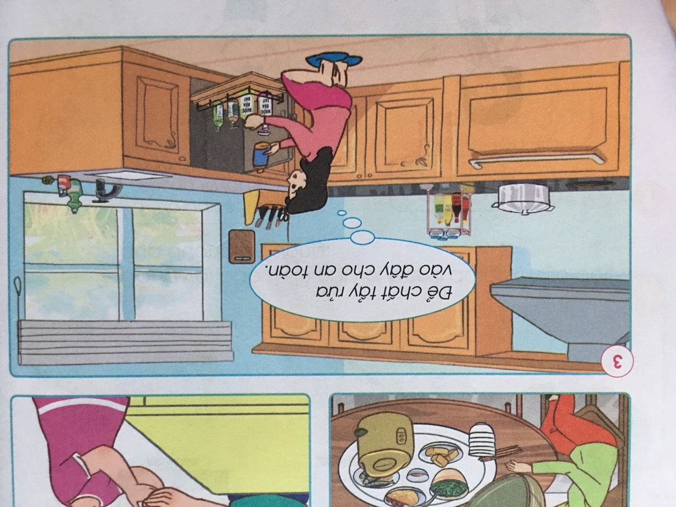
Mọi người trong gia đình bạn An và bạn Hà đang làm gì để phòng tránh ngộ độc qua đường ăn uống?

Slide 9
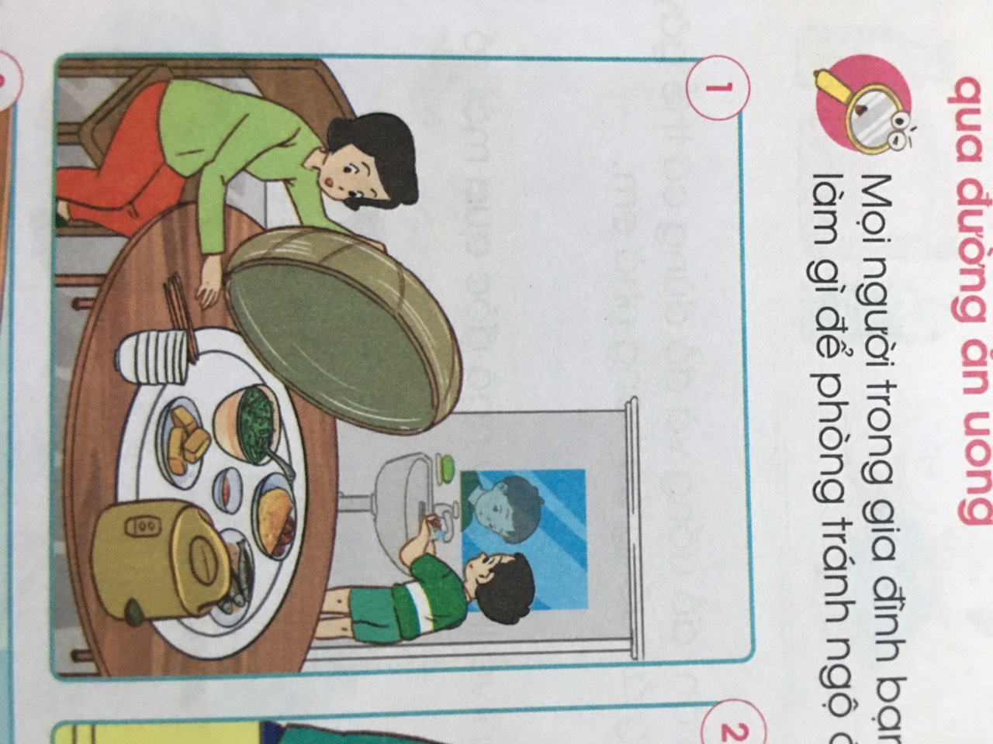
Mẹ bạn An đậy lồng bàn để bảo quản thức ăn. An rửa tay bằng xà phòng và nước sạch trước khi ăn cơm.

Slide 10
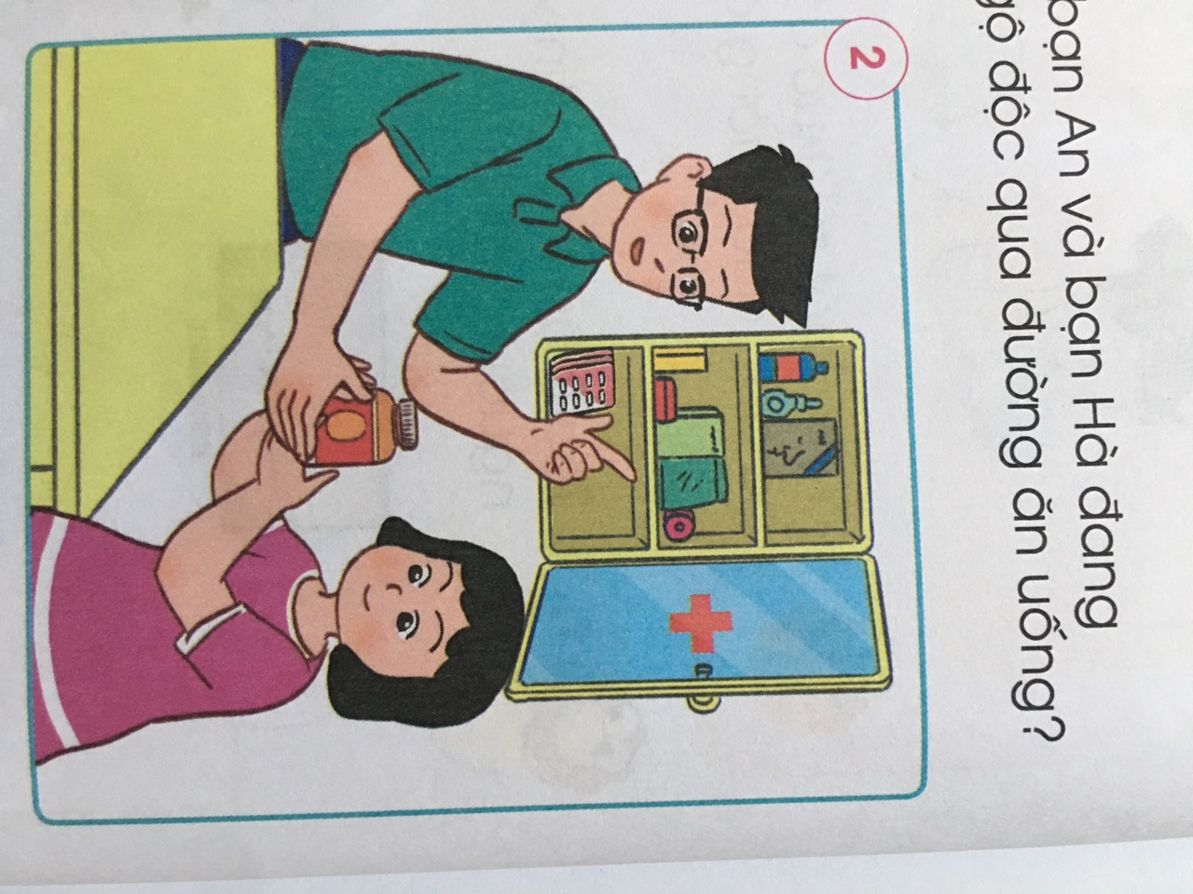
Hà đưa bố lọ thuốc để bố cất vào tủ đựng thuốc.

Slide 11
Mẹ bạn Hà đang cất chai lọ đựng chất tẩy rửa vào một ngăn riêng.

Slide 12
Mọi người trong gia đình bạn An và bạn Hà đang làm gì để phòng tránh ngộ độc qua đường ăn uống?
Mẹ bạn An đậy lồng bàn để bảo quản thức ăn, còn bạn ấy rửa sạch tay trước khi ăn.
Hà đưa bố lọ thuốc để bố cất vào tủ đựng thuốc.
Mẹ bạn Hà đang cất chai lọ đựng chất tẩy rửa vào một ngăn riêng.

Slide 13

Cần bảo quản thức ăn, đồ uống, đồ dùng đảm bảo vệ sinh, không cất giữ thuốc và chai lọ đựng các chất tẩy cùng nơi để gia vị nấu ăn.

Slide 14

Em và các thành viên trong gia đình cần phải làm gì để phòng tránh ngộ độc qua đường ăn uống?

Slide 15
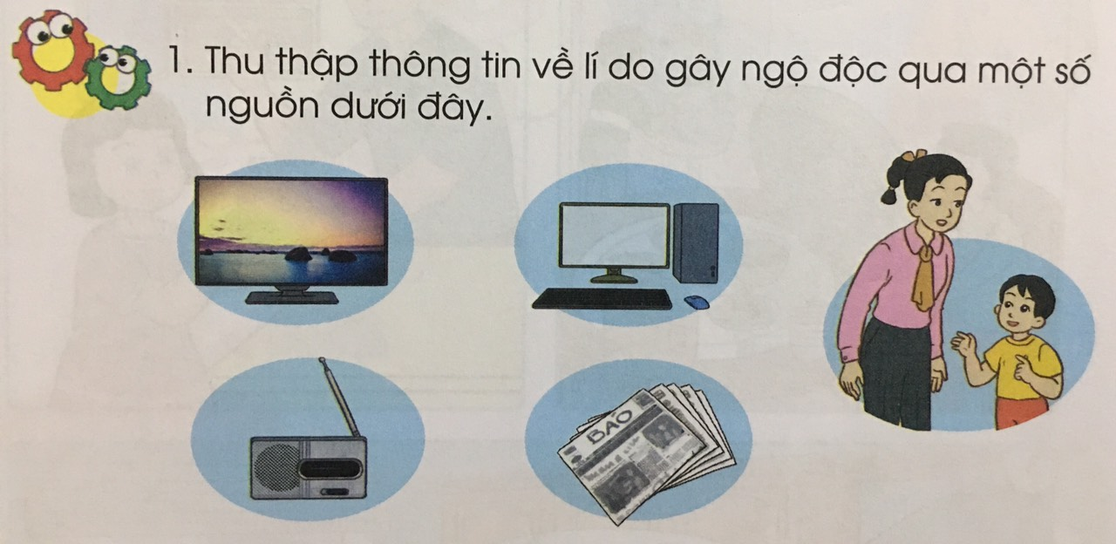
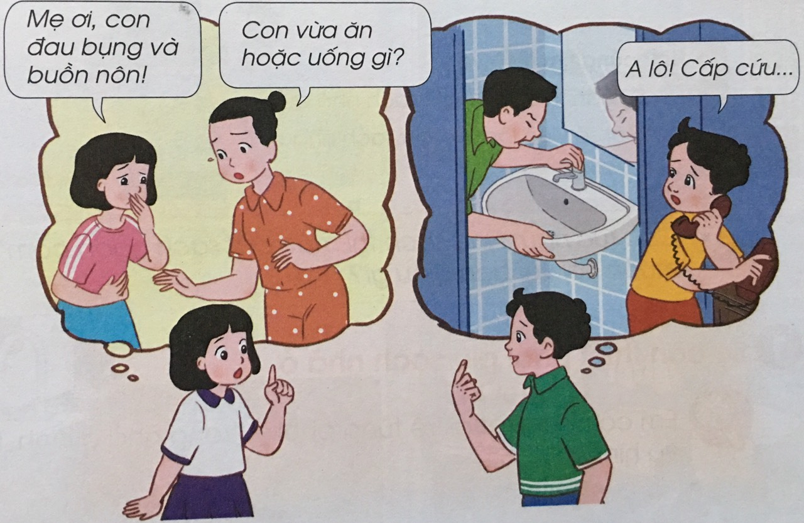
Em sẽ làm gì khi bản thân hoặc người nhà bị ngộ độc qua
đường ăn uống?

Slide 16

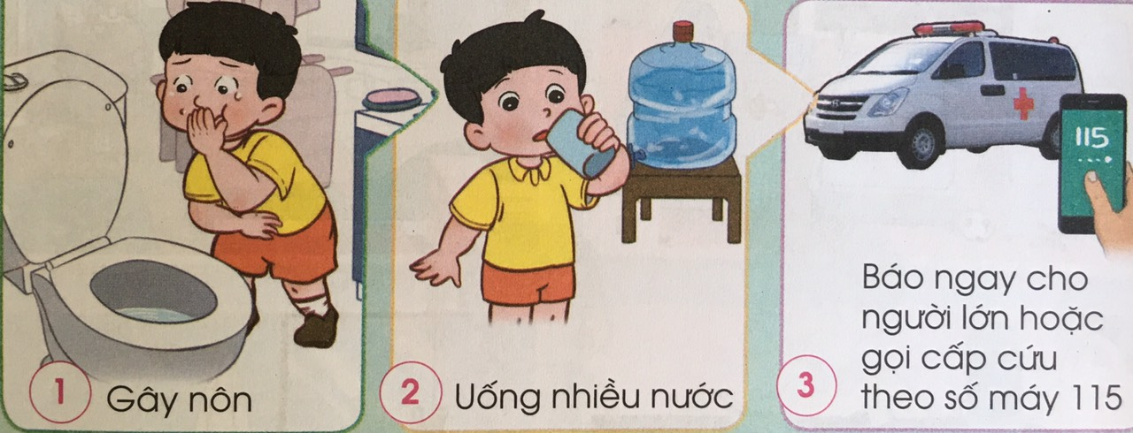
Cách xử lí ngay khi bị ngộ độc qua đường ăn uống:

Slide 17
Một số thức ăn, đồ uống và đồ dùng trong gia đình có thể gây ngộ độc. Chúng ta cần phải bảo quản thức ăn, đồ uống đảm bảo vệ sinh; cất giữ thuốc và đồ dùng cẩn thận.

Slide 18
Vận dụng, trải nghiệm
Con tự tìm hiểu thêm một số việc làm để phòng tránh ngộ độc qua đường ăn uống khi ở nhà.

Slide 19

Chào tạm biệt các con.
Chúc các con chăm ngoan, học tập tốt!

